Slide 1
TÍNH TOÁN SONG SONG Đề tài: Tìm hiểu công nghệ Hadoop và xây dựng mô hình song song hóa Thuật toán Kruskal

Slide 2
Nội dung
1. Thành viên nhóm
2. Giới thiệu về hadoop
3. Giới thiệu về thuật toán Kruskal
4. Cài đặt thuật toán và Code chương trình
5. Tài liệu tham khảo

Slide 3
Thành viên nhóm
Nhóm thực hiện: Nhóm 11
Thành viên:
Trần Thái Chân - 2001180118
Lê Minh Nhựt - 2001180152
Bùi Thị Như Hảo - 2001180282

Slide 4
Giới thiệu về hadoop
Hadoop là một framework nguồn mở viết bằng Java cho phép phát triển các ứng dụng phân tán có cường độ dữ liệu lớn một cách miễn phí.
Nó cho phép các ứng dụng có thể làm việc với hàng ngàn node khác nhau và hàng petabyte dữ liệu.
Hadoop lấy được phát triển dựa trên ý tưởng từ các công bố của Google về mô hình MapReduce và hệ thống file phân tán Google File System (GFS).

Slide 5
Hadoop giải quyết các vấn đề
- Xử lý và làm việc với khối lượng dữ liệu khổng lồ tính bằng Petabyte.
- Xử lý trong môi trường phân tán, dữ liệu lưu trữ ở nhiều phần cứng khác nhau, yêu cầu xử lý đồng bộ.
- Các lỗi xuất hiện thường xuyên.
- Băng thông giữa các phần cứng vật lý chứa dữ liệu phân tán có giới hạn.

Slide 6
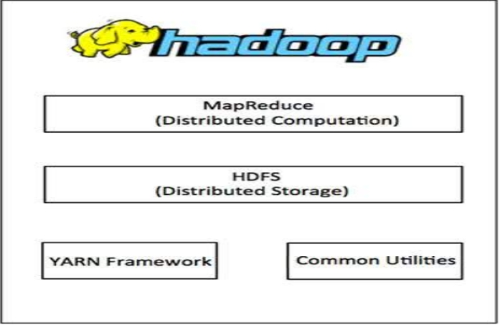
Kiến trúc hadoop
Một cụm Hadoop nhỏ gồm 1 master node và nhiều worker/slave node. Toàn bộ cụm chứa 2 lớp, một lớp MapReduce Layer và lớp kia là HDFS Layer.

Slide 7
Hadoop gồm 4 module:
- Hadoop Common: Đây là các thư viện và tiện ích cần thiết của Java để các module khác sử dụng.
- Hadoop YARN: Đây là framework để quản lý tiến trình và tài nguyên của các cluster.
- Hadoop Distributed File System (HDFS): Đây là hệ thống file phân tán cung cấp truy cập thông lượng cao cho ứng dụng khai thác dữ liệu.
- Hadoop MapReduce: Đây là hệ thống dựa trên YARN dùng để xử lý song song các tập dữ liệu lớn.

Slide 8
Hoạt động Hadoop
Giai đoạn 1:
Một user hay một ứng dụng có thể submit một job lên Hadoop (hadoop job client) với yêu cầu xử lý cùng các thông tin cơ bản:
Truyền dữ liệu lên server(input) để bắt đầu phân tán dữ liệu và đưa ra kết quả (output).
Các dữ liệu được chạy thông qua 2 hàm chính là map và reduce.
Map: sẽ quét qua toàn bộ dữ liệu và phân tán chúng ra thành các dữ liệu con.
Reduce: sẽ thu thập các dữ liệu con lại và sắp xếp lại chúng.
Các thiết lập cụ thể liên quan đến job thông qua các thông số truyền vào.

Slide 9
Hoạt động Hadoop
Giai đoạn 2:
Hadoop job client submit job (file jar, file thực thi) và bắt đầu lập lịch làm việc(JobTracker) đưa job vào hàng đợi .
Sau khi tiếp nhận yêu cầu từ JobTracker, server cha(master) sẽ phân chia công việc cho các server con(slave). Các server con sẽ thực hiện các job được giao và trả kết quả cho server cha.

Slide 10
Hoạt động Hadoop
Giai đoạn 3:
TaskTrackers dùng để kiểm tra đảm bảo các MapReduce hoạt động bình thường và kiểm tra kết quả nhận được (quá trình output).
Khi “chạy Hadoop” có nghĩa là chạy một tập các trình nền - daemon, hoặc các chương trình thường trú, trên các máy chủ khác nhau trên mạng của bạn. Những trình nền có vai trò cụ thể, một số chỉ tồn tại trên một máy chủ, một số có thể tồn tại trên nhiều máy chủ.

Slide 11
Ưu điểm của Hadoop
- Hadoop framework cho phép người dùng nhanh chóng viết và kiểm tra các hệ thống phân tán.
- Hadoop có thể phát triển lên nhiều server với cấu trúc master-slave để đảm bảo thực hiện các công việc linh hoạt và không bị ngắt quãng do chia nhỏ công việc cho các server slave được điều khiển bởi server master.
- Hadoop có thể tương thích trên mọi nền tảng như Window, Linux, MacOs do được tạo ra từ Java.

Slide 12
2. Giới thiệu về thuật toán Kruskal
Thuật toán Kruskal là gì?
Thuật toán Kruskal là một thuật toán trong lý thuyết đồ thị để tìm cây bao trùm nhỏ nhất của một đồ thị liên thông có trọng số. Nói cách khác, nó tìm một tập hợp các cạnh tạo thành một cây chứa tất cả các đỉnh của đồ thị và có tổng trọng số các cạnh là nhỏ nhất.Thuật toán Kruskal là một ví dụ của thuật toán tham lam.
Thuật toán này xuất bản lần đầu tiên năm 1956, bởi Joseph Kruskal.
Thuật toán sẽ duy trì một đồ thị con phi chu trình TT, gọi là một rừng (forest), của G (V, E). Ban đầu, khởi tạo T=V, TT là tập chỉ gồm các đỉnh mà không có cạnh nào cả. Tại mỗi bước, thuật toán sẽ cố gắng thêm cạnh vào TT, để cuối cùng TT sẽ là một cây khung. Do ta muốn tổng trọng số của TT nhỏ nhất có thể, ta sẽ chọn cạnh cạnh có trọng số nhỏ nhất, gọi là ee, trong số các cạnh không ở trong TT và thêm vào TT. Sẽ có hai trường hợp:

Slide 13
Có 2 trường hợp:
1. Nếu T∪{e}T∪{e} không có chu trình, ta sẽ thêm ee vào TT. Thao tác thêm ee vào TTsẽ tương đương với gộp hay cây trong TT lại với nhau thành một cây mới. 2. Nếu T∪{e}T∪{e} có chu trình, ta sẽ thử cạnh tiếp theo. Tính chất (6) cho chúng ta biết thêm cạnh theo thứ tự tăng dần của trọng số như vậy có lẽ sẽ cho chúng ta cây khung nhỏ nhất.

Slide 14
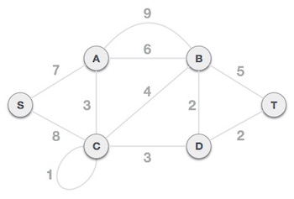
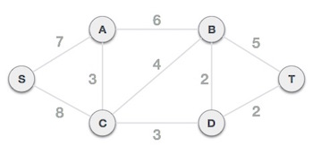
Để hiểu giải thuật Kruskal, theo dõi ví dụ sau:
Bước 1: Xóa tất cả các vòng và các cạnh song song
Xóa tất cả các vòng và các cạnh song song từ độ thị ban đầu.

Slide 15

Bước 2: Sắp xếp tất cả các cạnh theo trọng số tăng dần
Bước tiếp theo là tạo một tập các cạnh và trọng số và sắp xếp chúng theo thứ tự tăng dần về trọng số. (Giá trị trọng số là số hiển thị bên cạnh các cạnh trong hình minh họa trên.)

Slide 16
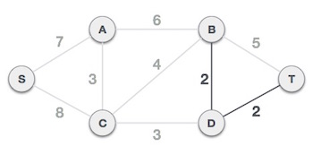
Bước 3: Thêm một cạnh có trọng số thấp nhất
Bây giờ chúng ta bắt đầu thêm các cạnh vào đồ thị bắt đầu từ cạnh có trọng số thấp nhất. Tại bất cứ thời điểm nào, chúng ta cũng cần kiểm tra các thuộc tính của cây khung có còn được duy trì hay không. Trong trường hợp khi thêm một cạnh mà làm phá vỡ thuộc tính của cây khung, thì chúng ta cần cân nhắc việc không thêm cạnh đó vào đồ thị.

Slide 17
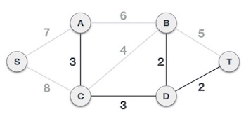
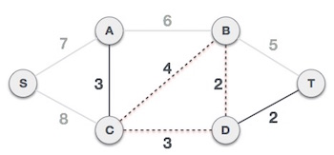
Trọng số nhỏ nhất trong hình là 2 và đó là các cạnh là BD và DT, do đó chúng ta thêm hai cạnh này vào. Việc thêm hai cạnh này không vi phạm các đặc điểm của cây khung do đó chúng ta có thể tiếp tục lựa chọn cạnh tiếp theo.
Trọng số tiếp theo là 3 và đó là các cạnh AC.CD. Chúng ta thêm hai cạnh này.
Trọng số tiếp theo trong hình là 4 và chúng ta thấy rằng khi thêm nó vào đồ thị sẽ tạo nên một chu trình trong đồ thị. Như hình minh họa:

Slide 18
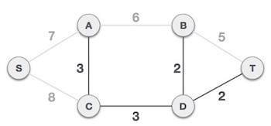
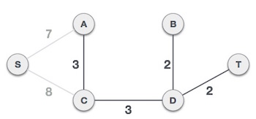
Do đó chúng ta bỏ qua trọng số này. Tiến trình của chúng ta sẽ bỏ qua/tránh việc thêm các cạnh mà khi thêm cạnh đó vào sẽ tạo nên một chu trình trong đồ thị.
Tiếp theo với hai trọng số 5 và 6, chúng ta cũng thấy rằng chúng cũng tạo nên một chu trình. Do đó chúng ta bỏ qua hai trọng số này và chuyển tới trọng số tiếp theo.

Slide 19
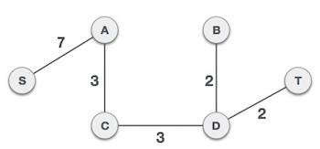
Bây giờ đồ thị của chúng ta chỉ còn một nút để thêm vào. Giữa hai cạnh có trọng số lần lượt là 7 và 8, chúng ta thêm cạnh có trọng số nhỏ hơn
Với tổng chi phí là: Ta cộng tất cả các trọng số giữa các đỉnh lại với nhau
Vậy tổng chi phí: 2 + 2 + 3 + 3 + 7 = 17
Bằng việc thêm cạnh SA, chúng ta đã có một cây khung nhỏ nhất theo giải thuật của Kruskal.

Slide 20
Tư tưởng thuật toán
- Cho một đồ thị có trọng số với n đỉnh. Yêu cầu tìm ra cây khung nhỏ nhất.
- Thuật toán Kruskal dựa trên mô hình xây dựng cây khung nhỏ nhất bằng thuật toán hợp nhất.
- Thuật toán không xét các cạnh với thứ tự tuỳ ý.
- Thuật toán xét các cạnh theo thứ tự đã sắp xếp theo trọng số.
- Để xây dựng tập n-1 cạnh của cây khung nhỏ nhất - tạm gọi là tập K, Kruskal đề nghị cách kết nạp lần lượt các cạnh vào tập đó theo nguyên tắc như sau:
- Ưu tiên các cạnh có trọng số nhỏ hơn.
- Kết nạp cạnh khi nó không tạo chu trình với tập cạnh đã kết nạp trước đó.
- Đó là một nguyên tắc chính xác và đúng đắn, đảm bảo tập K nếu thu đủ n - 1 cạnh sẽ là cây khung nhỏ nhất.

Slide 21
Mô tả thuật toán
- Giả sử ta cần tìm cây bao trùm nhỏ nhất của đồ thị G. Thuật toán bao gồm các bước sau.
- Khởi tạo rừng F (tập hợp các cây), trong đó mỗi đỉnh của G tạo thành một cây riêng biệt
- Khởi tạo tập S chứa tất cả các cạnh của G
- Chừng nào S còn khác rỗng và F gồm hơn một cây
- Xóa cạnh nhỏ nhất trong S
- Nếu cạnh đó nối hai cây khác nhau trong F, thì thêm nó vào F và hợp hai cây kề với nó làm một
- Nếu không thì loại bỏ cạnh đó.
- Khi thuật toán kết thúc, rừng chỉ gồm đúng một cây và đó là một cây bao trùm nhỏ nhất của đồ thị G.

Slide 22
Mô tả thuật toán
Cho đồ thị G=(X, E).
Bước 1: Sắp xếp các cạnh của đồ thị theo thứ tự trọng số tăng dần.
Bước 2: Khởi tạo T:= Ø
Bước 3: Lần lượt lấy từng cạnh thuộc danh sách đã sắp xếp. Nếu T+{e} không chứa chu trình thì gán T:=T+{e}.
Bước 4: Nếu T đủ n-1 phần tử thì dừng, ngược lại làm tiếp bước 3.

Slide 23
Mô tả thuật toán
Ghi chú
Trong quá trình xây dựng T thì các cạnh có thể không liên thông nhau lúc đó T chỉ là rừng chứ chưa trở thành cây.
Khi thuật toán dừng:
Nếu T chưa đủ n - 1 cạnh thì đồ thị G không liên thông(không có cây khung)
Ngược lại thì T là cây khung cần tìm.
Nếu E là số cạnh và V là số đỉnh của đồ thị thì thuật toán Kruskal chạy trong thời gian O(E log V).

Slide 24
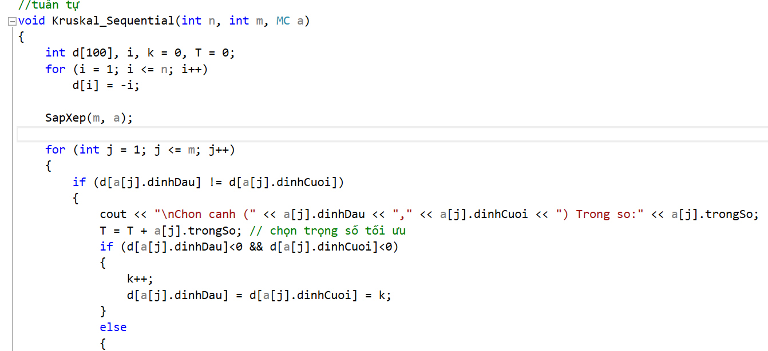
Cài đặt thuật toán và Code chương trình

Slide 25
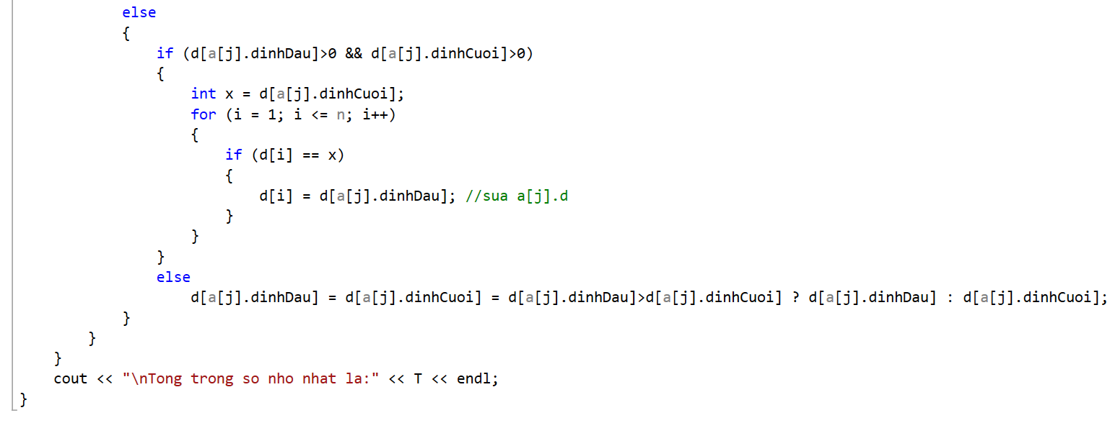

Slide 26
Hết

